Slide 1
BÀI TẬP CUỐI CHƯƠNG IV
BÀI GIẢNG:

Slide 2
HOẠT ĐỘNG KHỞI ĐỘNG
GV chia lớp thành 4 nhóm hoạt động theo kĩ thuật khăn trải bàn hệ thống lại kiến thức đã học của chương và tổng hợp ý kiến vào giấy A1 thành sơ đồ tư duy và yêu cầu các nhóm trình bày rõ các nội dung sau:
+ Các góc ở vị trí đặc biệt
+ Tia phân giác của một góc
+ Hai đường thẳng song song
+ Định lí

Slide 3
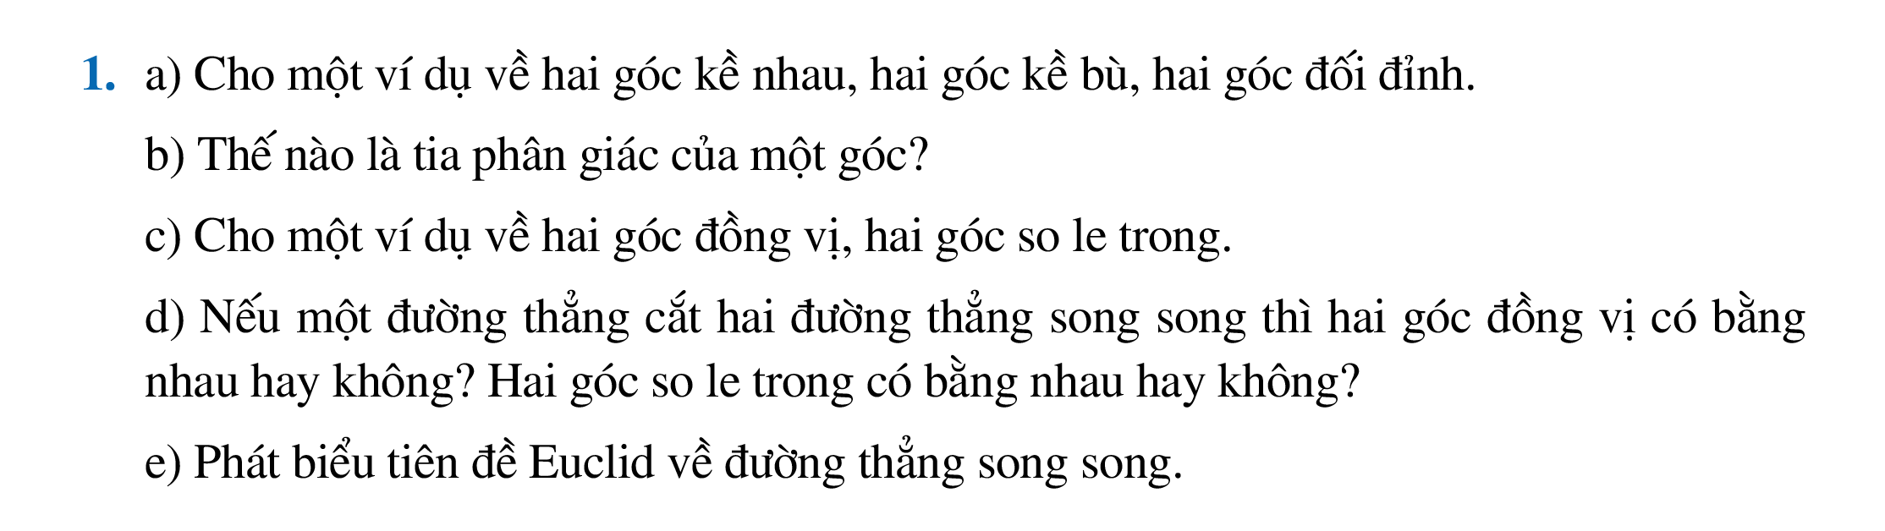
LUYỆN TẬP

Slide 4
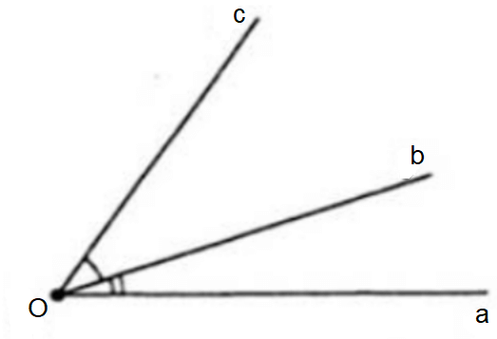
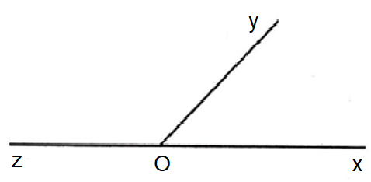
Lời giải
a) Ví dụ: Hai góc aOb và bOc là hai góc kề nhau (như hình vẽ).
LUYỆN TẬP
Ví dụ: Hai góc xOy và yOz là hai góc kề bù (như hình vẽ).

Slide 5
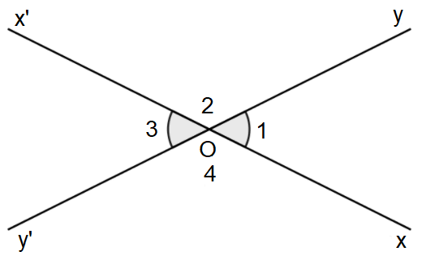
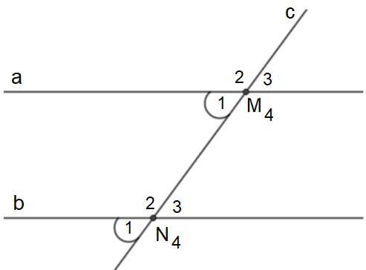
Ví dụ: Hai góc O₁ và O₃ là hai góc đối đỉnh.
LUYỆN TẬP
b) Tia phân giác của một góc là tia nằm trong góc và tạo với hai cạnh của góc đó hai góc bằng nhau.
c) Ví dụ: Hai góc M₁ và N₁ là hai góc đồng vị.

Slide 6
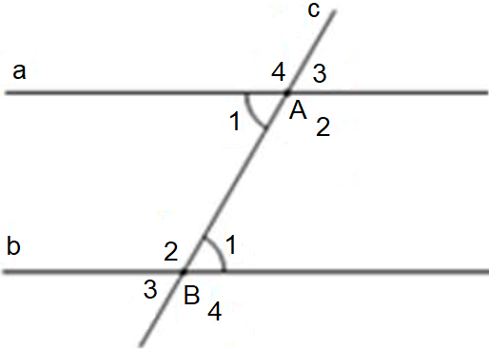
Ví dụ: Hai góc A₁ và B₁ là hai góc so le trong.
LUYỆN TẬP
d) Nếu một đường thẳng cắt hai đường thẳng song song thì hai góc đồng vị bằng nhau và hai góc so le trong bằng nhau.
e) Tiên đề Euclid về đường thẳng song song:
Qua một điểm ở ngoài một đường thẳng chỉ có một đường thẳng song song với đường thẳng đó.

Slide 7
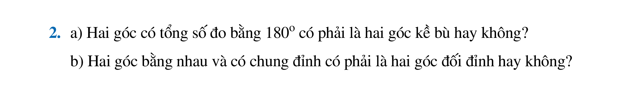
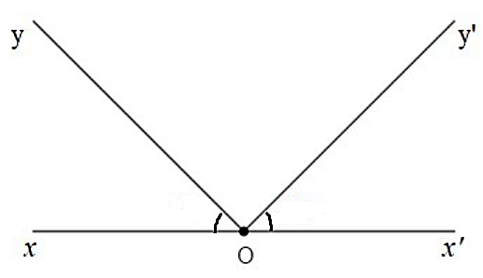
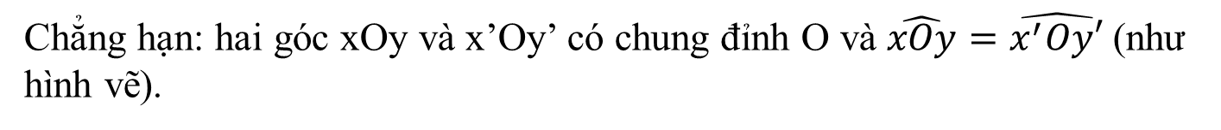
Lời giải:
a) Hai góc có tổng số đo bằng 180º không phải là hai góc kề bù. Vì còn thiếu điều kiện là hai góc đó phải kề nhau.
LUYỆN TẬP
b) Hai góc bằng nhau và có chung đỉnh không phải là hai góc đối đỉnh.
Chẳng hạn: hai góc xOy và x’Oy’ có chung đỉnh O và $\hat{xOy}=\hat{x^{′}Oy′}$ (như hình vẽ).
Ta thấy: Hai góc xOy và x’Oy’ không phải là hai góc đối đỉnh, vì tia Ox’ là tia đối của tia Ox nhưng tia Oy’ không phải là tia đối của tia Oy.

Slide 8
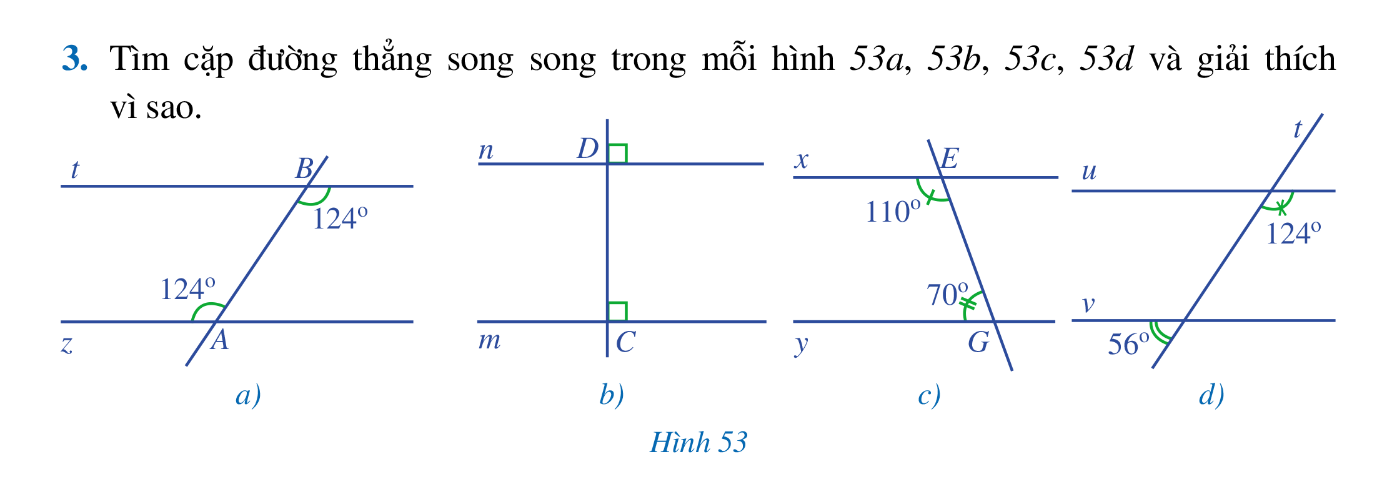
LUYỆN TẬP

Slide 9
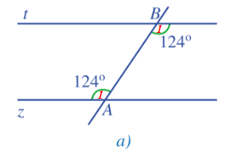
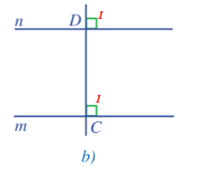
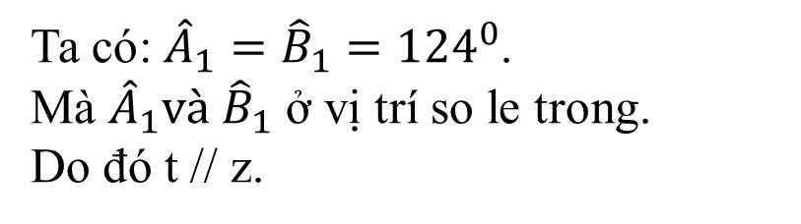
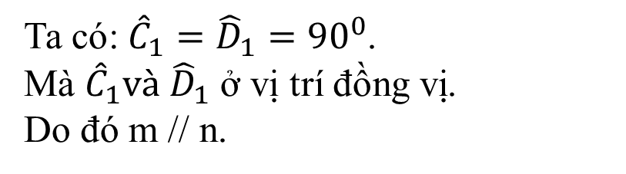
Lời giải:
- Hình 53a:
Ta có: ${\hat{A}}_{1}={\hat{B}}_{1}={124}^{0}$.
Mà ${\hat{A}}_{1}và {\hat{B}}_{1}$ ở vị trí so le trong.
Do đó t // z.
LUYỆN TẬP
- Hình 53b:
Ta có: ${\hat{C}}_{1}={\hat{D}}_{1}={90}^{0}$.
Mà ${\hat{C}}_{1}và {\hat{D}}_{1}$ ở vị trí đồng vị.
Do đó m // n.

Slide 10
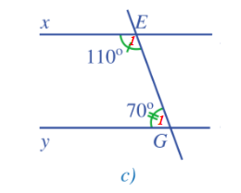
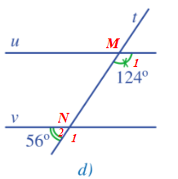
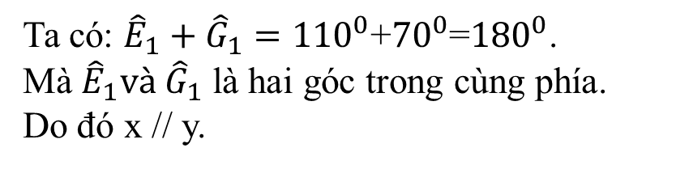
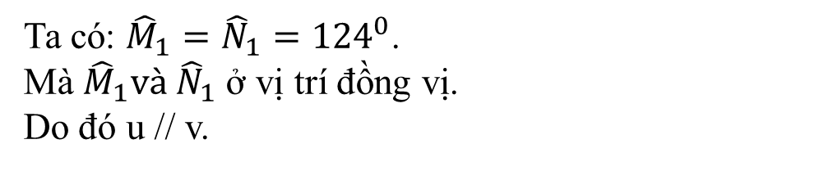
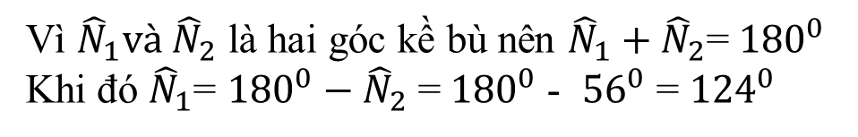
- Hình 53c:
Ta có: ${\hat{E}}_{1}+{\hat{G}}_{1}={110}^{0}\text{+}{70}^{0}$=${180}^{0}$.
Mà ${\hat{E}}_{1}và {\hat{G}}_{1}$ là hai góc trong cùng phía.
Do đó x // y.
LUYỆN TẬP
- Hình 53d:
Gọi giao điểm của hai đường thẳng u và v với đường thẳng t lần lượt tại hai điểm M và N.
Vì ${\hat{N}}_{1}và {\hat{N}}_{2}$ là hai góc kề bù nên ${\hat{N}}_{1}+{\hat{N}}_{2}$=${ 180}^{0}$
Khi đó ${\hat{N}}_{1}$= ${180}^{0}−{\hat{N}}_{2}$ =${ 180}^{0}$ - ${56}^{0}$ = ${124}^{0}$
Ta có: ${\hat{M}}_{1}={\hat{N}}_{1}={124}^{0}$.
Mà ${\hat{M}}_{1}và {\hat{N}}_{1}$ ở vị trí đồng vị.
Do đó u // v.

Slide 11
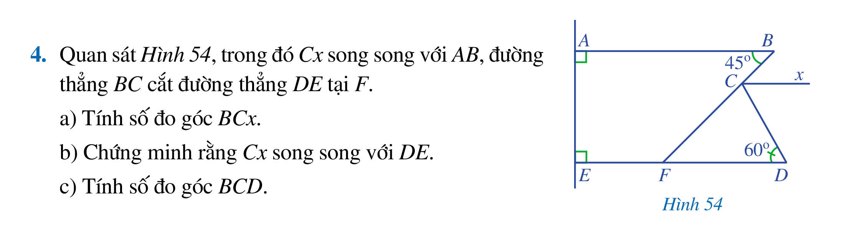
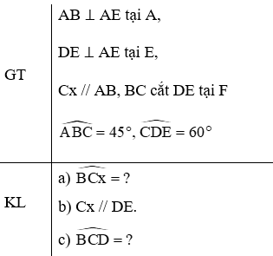
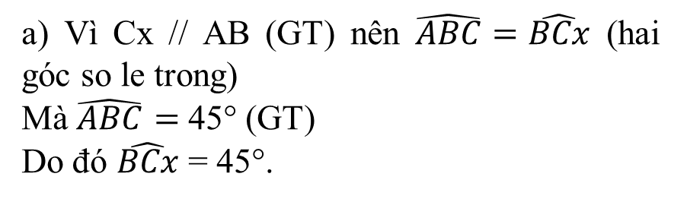
LUYỆN TẬP
Lời giải
a) Vì Cx // AB (GT) nên $\hat{ABC}=\hat{BCx}$ (hai góc so le trong)
Mà $\hat{ABC}=$ 45° (GT)
Do đó $\hat{BCx}$= 45°.

Slide 12
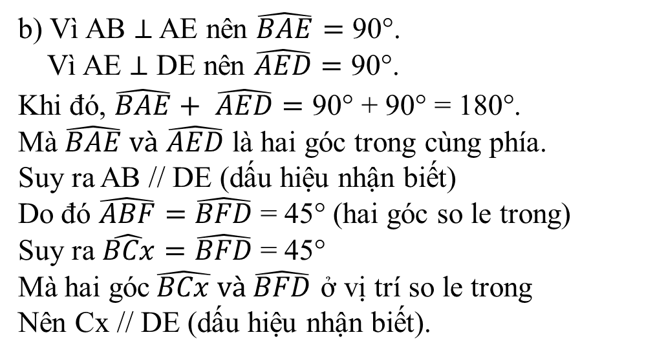
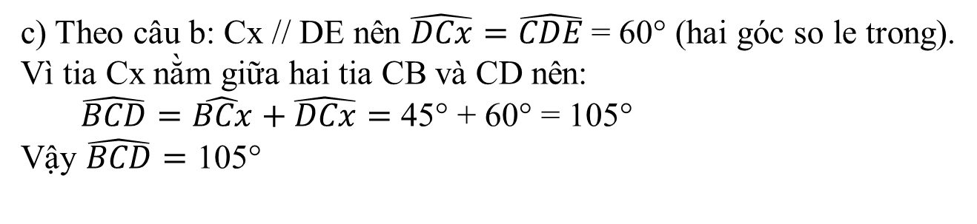
b) Vì AB ⊥ AE nên $\hat{BAE}=\text{90}\text{°}$.
Vì AE ⊥ DE nên $\hat{AED}=\text{90}\text{°}$.
Khi đó, $\hat{BAE}+ \hat{AED}=\text{90}\text{°}\text{ + }\text{90}\text{°}\text{ = 18}\text{0}\text{°}$.
Mà $\hat{BAE} v\text{à} \hat{AED}$ là hai góc trong cùng phía.
Suy ra AB // DE (dấu hiệu nhận biết)
Do đó $\hat{ABF}=\hat{BFD}$= 45° (hai góc so le trong)
Suy ra $\hat{BCx}=\hat{BFD}$= 45°
Mà hai góc$\hat{ BCx }và \hat{BFD}$ ở vị trí so le trong
Nên Cx // DE (dấu hiệu nhận biết).
LUYỆN TẬP
c) Theo câu b: Cx // DE nên $\hat{DCx}=\hat{CDE}$= 60° (hai góc so le trong).
Vì tia Cx nằm giữa hai tia CB và CD nên:
$\hat{BCD}=\hat{BCx}+\hat{DCx}=\text{45}\text{°}$ + 60° = $\text{10}\text{5}\text{°}$
Vậy $\hat{BCD}=\text{105}\text{°}$

Slide 13
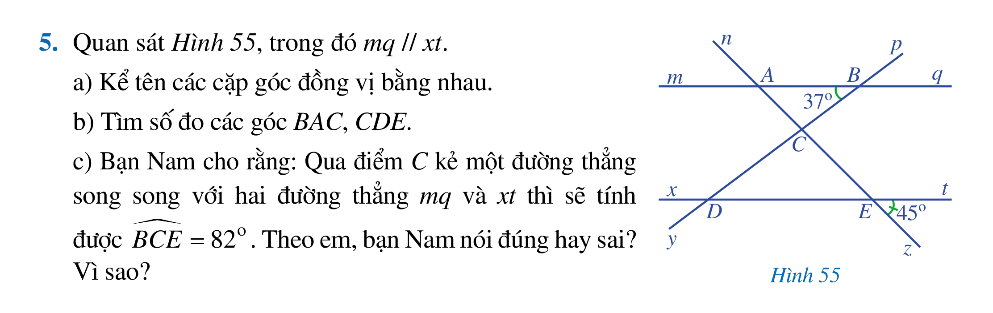
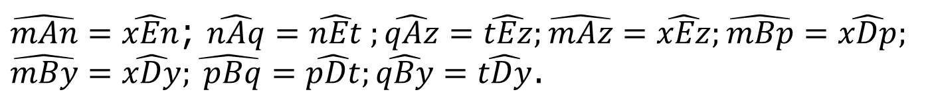
LUYỆN TẬP
Lời giải
a) Trong Hình 55, các cặp góc đồng vị bằng nhau là:
$\hat{mAn}=\hat{xEn}$; $\hat{nAq}=\hat{nEt} ;\hat{qAz}=\hat{tEz};\hat{mAz}=\hat{xEz};\hat{mBp}=\hat{xDp};$
$\hat{mBy}=\hat{xDy};\hat{ pBq}=\hat{pDt};\hat{qBy}=\hat{tDy}$.

Slide 14
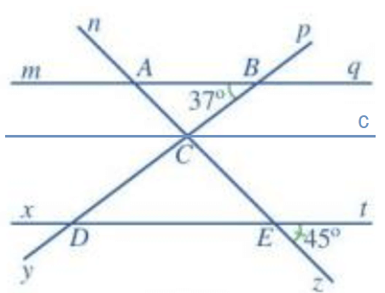
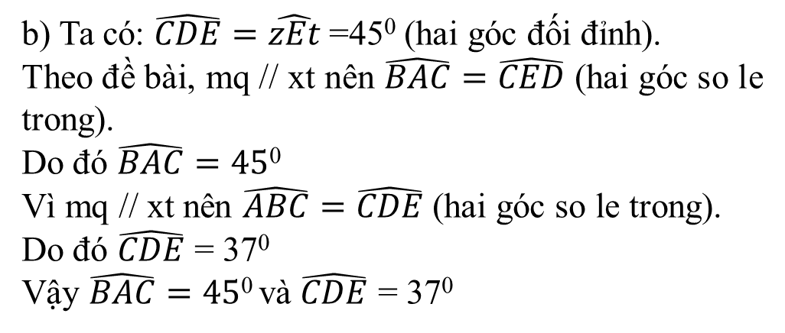
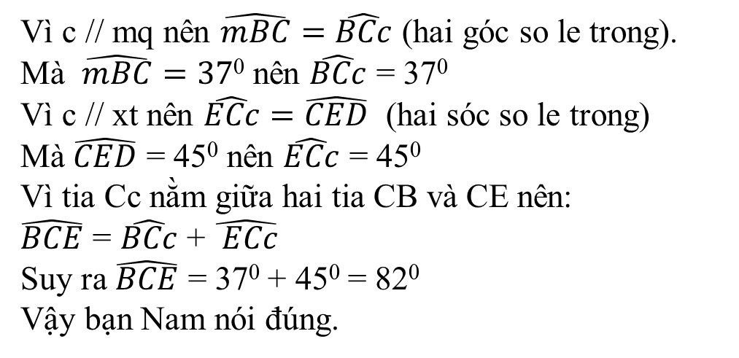
b) Ta có: $\hat{CDE}=\hat{zEt}$=45⁰ (hai góc đối đỉnh).
Theo đề bài, mq // xt nên $\hat{BAC}=\hat{CED}$ (hai góc so le trong).
Do đó $\hat{BAC}=45$⁰
Vì mq // xt nên $\hat{ABC}=\hat{CDE}$(hai góc so le trong).
Do đó $\hat{CDE}$ = 37⁰
Vậy $\hat{BAC}=45$⁰ và $\hat{CDE}$ = 37⁰
LUYỆN TẬP
c) Qua điểm C kẻ một đường thẳng c song song với hai đường thẳng mq và xt (như hình vẽ).
Vì c // mq nên $\hat{mBC}=\hat{BCc}$ (hai góc so le trong).
Mà $\hat{mBC}=37$⁰ nên $\hat{BCc}$ = 37⁰
Vì c // xt nên $\hat{ECc}=\hat{CED}$ (hai sóc so le trong)
Mà $\hat{CED}$ = 45⁰ nên $\hat{ECc}$ = 45⁰
Vì tia Cc nằm giữa hai tia CB và CE nên:
$\hat{BCE}$ = $\hat{BCc}$ + $\hat{ ECc}$
Suy ra $\hat{BCE}$ = 37⁰ + 45⁰ = 82⁰
Vậy bạn Nam nói đúng.

Slide 15
VẬN DỤNG
Câu 2. Trong các khẳng định sau, khẳng định nào đúng?
A. Hai góc bằng nhau thì đối đỉnh;
B. Hai góc không đối đỉnh thì không bằng nhau;
C. Hai góc đối đỉnh thì bằng nhau;
D. Cả ba khẳng định trên đều đúng
Câu 3. Hai đường thẳng cắt nhau tạo thành bốn góc khác góc bẹt. Biết số đo của một trong bốn góc đó là 65⁰. Khi đó số đo của ba góc còn lại là:
A. 65⁰, 115⁰, 120⁰ B. 65⁰, 65⁰, 115⁰
C. 115⁰, 115⁰, 50⁰ D. 65⁰, 115⁰, 115⁰.

Slide 16
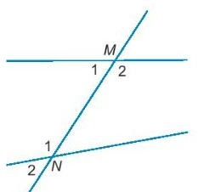
Câu 4. Hai đường thẳng cắt nhau tạo thành bốn góc khác góc bẹt. Số đo của bốn góc đó có thể là trường hợp nào trong các trường hợp sau đây?
A. 70⁰, 70⁰, 70⁰, 110⁰ B. 60⁰, 120⁰, 120⁰, 120⁰
C. 80⁰, 50⁰, 130⁰, 100⁰ D. 90⁰, 90⁰, 90⁰, 90⁰.
VẬN DỤNG
Câu 6. Cho hình vẽ sau
a) Cặp góc so le trong là cặp góc:
A. ${\hat{M}}_{1}$, ${\hat{M}}_{2}$ B. ${\hat{M}}_{1}$, ${\hat{N}}_{1}$ C. ${\hat{M}}_{1}$, ${\hat{N}}_{2}$ D. ${\hat{M}}_{2}$, ${\hat{N}}_{1}$
b) Cặp góc đồng vị là cặp góc:
A. ${\hat{M}}_{1}$, ${\hat{M}}_{2}$ B. ${\hat{M}}_{1}$, ${\hat{N}}_{1}$ C. ${\hat{M}}_{1}$, ${\hat{N}}_{2}$ D. ${\hat{M}}_{2}$, ${\hat{N}}_{1}$

Slide 17
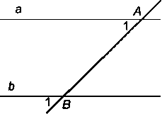
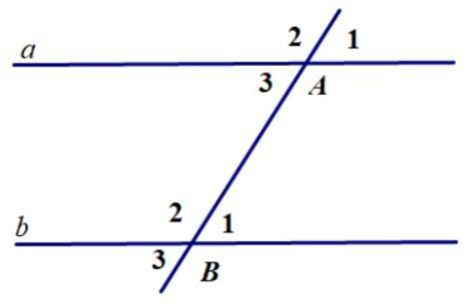
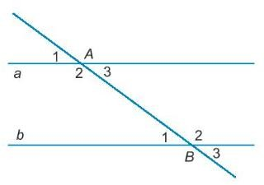
VẬN DỤNG

Slide 18
- Ôn tập, khắc sâu lại các kiến thức đã học trong chương.
- Hoàn thành nốt các bài tập SGK
HƯỚNG DẪN VỀ NHÀ

